Slide 1

TOÁN
ÔN TẬP VỀ ĐẠI LƯỢNG
(Trang 170)

Slide 2

MỤC TIÊU:
Nắm được các đơn vị đo khối lượng. Bảng các đơn vị đo khối lượng, mối quan hệ giữa các đơn vị đo.
Biết chuyển đổi các đơn vị đo khối lượng.
Giải toán có liên quan đến đơn vị đo khối lượng.

Slide 3

1. Kể tên các đơn vị đo khối lượng em đã học theo thứ tự từ lớn đến bé.
tấn, tạ, yến, kg, hg, dag, g.

Slide 4
2. Kể tên các đơn vị đo khối lượng em đã học theo thứ tự từ bé đến lớn.
g, dag, hg, kg, yến, tạ, tấn.

Slide 5


3. Viết số thích hợp vào chỗ chấm: 2kg = … g
Đáp án: $2000g$

Slide 6

BÀI MỚI

Slide 7
KIẾN THỨC CẦN GHI NHỚ
Lớn hơn ki-lô-gam |  |  | Ki-lô-gam | Bé hơn ki-lô-gam
tấn | tạ | yến | kg | hg | dag | g
1 tấn = 10 tạ = 1000kg | 1 tạ = 10 yến = 100 kg | 1 yến = 10 kg | 1 kg = 10hg = 1000g | 1 hg = 10dag = 100 g | 1dag = 10 g | 1g
Mỗi đơn vị đo khối lượng đều gấp 10 lần đơn vị bé hơn, liền nó.

Slide 8

Bài 1: Viết số thích hợp vào chỗ chấm:
1yến = ……kg 1tạ = ……. yến
1tạ = ……. kg 1tấn = ……. tạ
1tấn = ……. kg 1tấn = ……. yến
10
10
100
10
1000
100

Slide 9

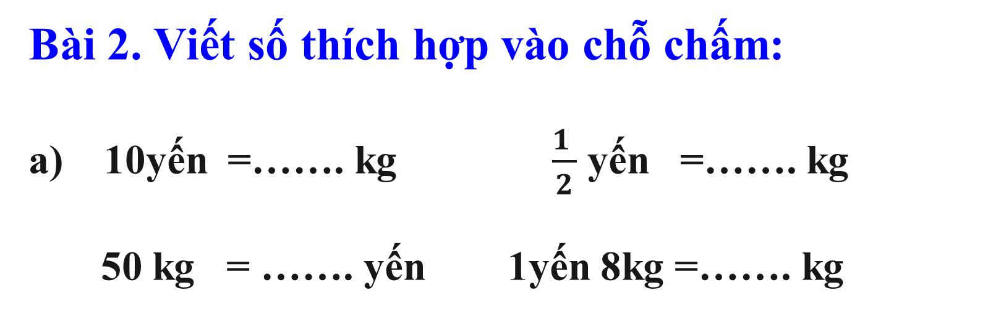
Bài 2. Viết số thích hợp vào chỗ chấm:
a) 10yến =……. kg $\frac{1 }{2}$ yến =……. kg
50 kg = ……. yến 1yến 8kg =……. kg
100
5
5
18
50
15
b) 5tạ = ……. yến 1500kg =…….tạ
30yến = ……..tạ 7tạ 20kg =…….kg
3
720
320
4
c) 32 tấn = ……. tạ 4000 kg =…….tấn
230 tạ = …….tấn 3 tấn25 kg =……...kg
23
3025

Slide 10
Bài 3. Điền dấu >; <; = thích hợp vào chỗ chấm:
2kg7hg ……. 2700g 60kg 7g ……. 6007g
5 kg 3g ……. 5035g 12 500g ……. 12kg200g
=
>
2 700g
60 007g
<
>
5 003g
12 200g

Slide 11
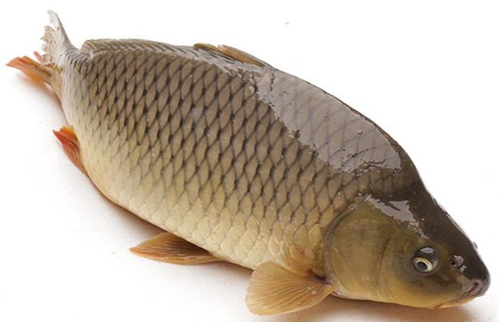
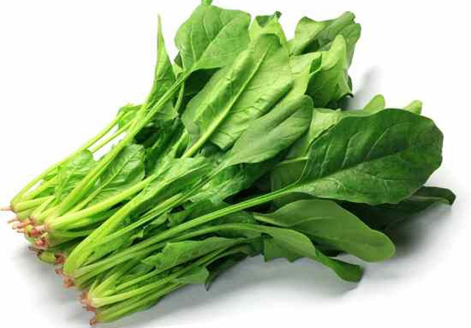
Bài 4. Một con cá cân nặng 1 kg 700g, một bó rau cân nặng 300g.
Hỏi cả cá và rau cân nặng bao nhiêu ki-lô-gam?
Bài giải
nặng 1kg700g
? kg
Đổi: 1 kg 700g = 1700g
Cả cá và rau cân nặng số ki-lô-gam là:
1700 + 300 = 2000 (g)
nặng 300g
Đổi: 2000g = 2kg
Đáp số: 2 kg

Slide 12

Bài 5: Một xe ô tô chở được 32 bao gạo, mỗi
bao cân nặng 50kg. Hỏi chiếc xe đó chở
được tất cả bao nhiêu tạ gạo?
Tóm tắt:
1 bao : 50 kg
32 bao: ... tạ?
Bài giải
Chiếc xe đó chở được số tạ gạo là:
50 x 32 = 1600 (kg)
Đổi: 1600 kg = 16 tạ
Đáp số : 16 tạ gạo

Slide 13


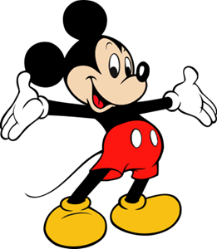
Cùng tham gia trò chơi
Ai nhanh, ai đúng?

Slide 14






Câu hỏi
Đáp án
1
207hg
2kg 7hg = … hg
270hg
Hết giờ
C. 27hg
1
8
10
0
2
3
6
9
4
5
7

Slide 15

Câu hỏi
Đáp án
2
5 003g
5kg3g= … g
Hết giờ
503g
C. 53g
1
8
10
0
2
3
6
9
4
5
7

Slide 16

Câu hỏi
Đáp án
3
607g
60kg7g= … g
Hết giờ
60 007g
C. 6 007g
1
8
10
0
2
3
6
9
4
5
7

Slide 17

Câu hỏi
4
12 500g = 125kg
Hết giờ
Sai
Đúng
1
8
10
0
2
3
6
9
4
5
7

Slide 18
- Em hãy đọc bảng đơn vị đo khối lượng từ đơn vị bé đến đơn vị lớn.
- Em hãy đọc bảng đơn vị đo khối lượng từ đơn vị lớn đến đơn vị bé.
- Em có nhận xét gì về hai đơn vị liền kề trong bảng đơn vị đo khối lượng?

Slide 19
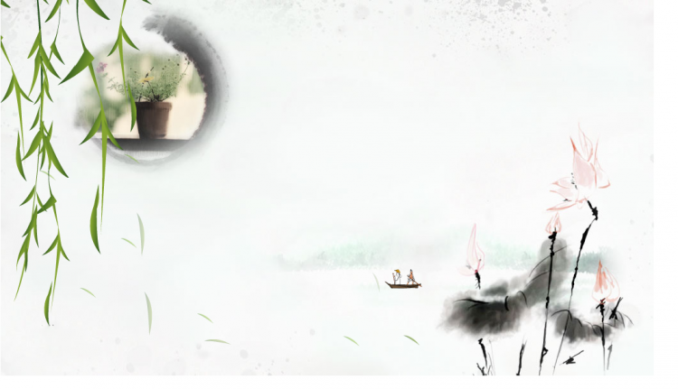
DẶN DÒ:
Chuẩn bị bài sau:
Ôn tập về đại lượng (tt)

Slide 20
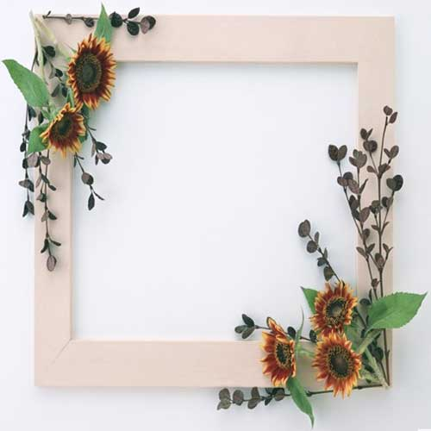


Chúc các em chăm ngoan, học giỏi

